Slide 1
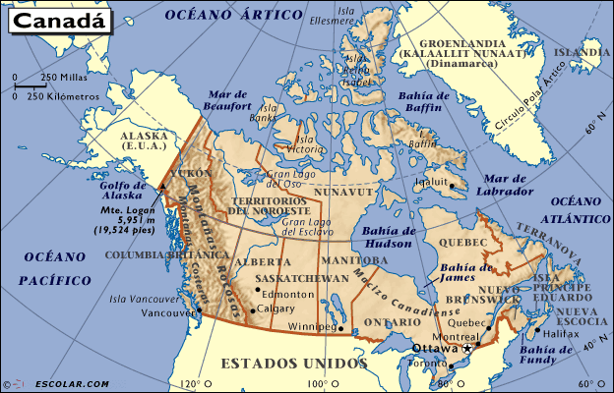

Slide 2
1.- Describe de manera general las características geográficas de Canadá
2.- ¿Cuál es la localización de la capital de Canadá?
3.- ¿En una línea recta entre las ciudades de Vancouver y Quebec ……¿Cuál es la distancia?………¿Cuáles son los elementos geográficos que cruza?
4.- El Meridiano 100°W cruza este país…..¿Cuáles son las coordenadas de estos puntos?
5.- ¿Cuál es la isla más oriental de este país?
6.- ¿Qué ciudades tendrían más o menos estas coordenadas:
53°34′N, 113°31′O
44°39′00″N, 63°36′00″O
49°53′20″N, 97°08′03″O

